Slide 1
Министерство образования и науки РФ
Финансовый университет при Правительстве РФ
Департамент анализа данных, принятия решений и финансовых технологий
XIX международная научно-практическая конференция "Новые информационные технологии в образовании
29-30 января 2019 г.
Доклад на тему: Интеллектуализация информационных систем в среде "1С:ERP" Управление предприятием 2"
д.э.н., проф. Одинцов Б.Е.
2019

Slide 2
Сокращенное определение интеллектуальной информационной системы Поспелова Д.А.
Система называется интеллектуальной, если она способна выполнять следующие минимальный набор функций:
осуществлять целенаправленное поведение;
обладать базой знаний, накапливать знания об окружающей среде, классифицировать их, оценивать с точки зрения поставленной цели и обрабатывать;
осуществлять рассуждения, формировать для себя или для человека объяснения собственной деятельности;
получать информацию из внешней среды, с помощью каналов, аналогичных тем, что имеются у человека, общаться с ним на языке, максимально приближенном к естественному.

Slide 3
Классификация интеллектуальных информационных систем по функциональному признаку

Slide 4
потребовался новый взгляд на функции корпоративных информационных систем: необходимо создавать интеллектуальные информационные системы для управления предприятием: BPM–системы Business Performance Management (BРМ)
Международный комитет Standards Group определил функции
BPM-систем следующим образом:
Обеспечить предприятиям сопровождение моделирования и визуализации стратегических целей.
2. Обеспечить воплощение стратегии предприятия в текущее планирование (бюджетирование), а также связь с анализом и мониторингом ключевых показателей эффективности.
Некоторые компании, занимающие половину рынка систем BPM:
Hyperion, Geac, Cognos, SAP, SAS Institute, Oracle, Peoplesoft EPM,

Slide 5
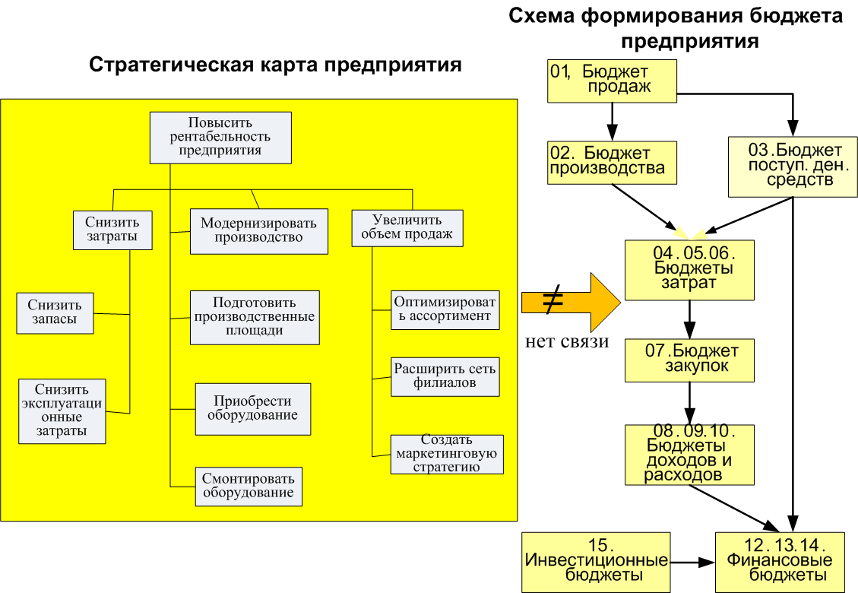
Причины и предпосылки создания интеллектуальных информационных систем управления эффективностью бизнеса
Не существует попутного ветра, если не известно куда плыть. Сенека
Стратегическая цель указывает куда плыть, но не указывает как.
1. Сегодня в большинстве случаев стратегические цели предприятия не являются инструментом управления (носят демонстрационный характер).
2. Отсутствие алгоритмической связи между стратегической целью предприятия и его системой бюджетирования (планирования)
Куда плыть
Как плыть

Slide 6
Миссия и стратегические цели

Slide 7
Базы знаний интеллектуальной информационной системы
Согласно определению Д.А. Поспелова всякая интеллектуальная информационная система должна обладать базой знаний. Рассмотрим ее составные части:
1. Древовидная база знаний, используемая в качестве инструмента для получения управляющих предписаний;
2. База прямых расчетных формул, необходимых для определения фактического уровня достижения целей;
3. База обратных расчетных формул, предназначенная для получения управляющих предписаний на последующий период;
4. Фреймовая база четких и нечетких правил вида "если, то", предназначенная для определения рациональных направлений в изменении значений ресурсных показателей.
5. База нечетких правил, предназначенная для обработки качественных показателей.

Slide 8
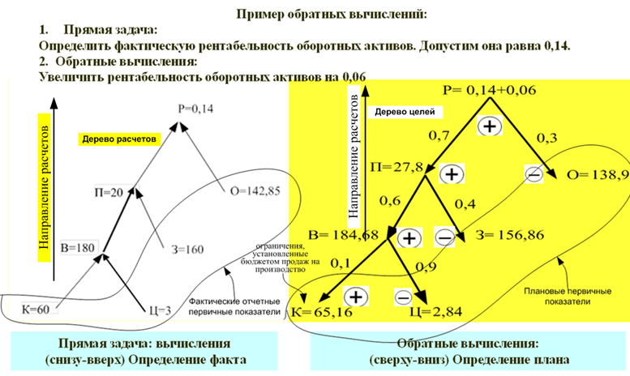
Математическая база для функционирования и развития предприятия

Slide 9
Технология функционирования интеллектуальной информационной системы
1. В конце месяца происходит передача первичных фактических данных из системы управленческого учета 1С в MS Excel;
2. Происходит расчет оставшихся (интегрированных) фактических показателей в MS Excel, которые передаются в "1С:ERP Управление предприятием 2.0". В "1С:ERP" можно получить лишь прямые расчеты. Для бюджетирования необходимы обратные, характеризующиеся необходимостью решать уравнения различных степеней;
3. Для анализа руководству предприятия из MS Excel передается фактический уровень достижения оперативной цели в визуальной и табличной форме, а из "1С:Стратегическое планирование" – плановое его значение за предыдущий и последующий месяцы.
В результате анализа устанавливается целевое значение оперативной цели в последующий месяц, которое предается вновь в MS Excel для расчета всех плановых показателей на следующий месяц.
4. Передача плановых показателей из MS Excel в отделы краткосрочного прогнозирования и бюджетирования, где происходит их оценка и корректировка;
5. Передача скорректированных плановых показателей из отдела бюджетирования обратно в MS Excel и выполнение завершающих расчетов оставшихся не первичных показателей на следующий месяц, отражаемых деревом целей;
6. Передача плановых первичных и плановых расчетных показателей, а также их граничных значений в среду "1С:ERP Управление предприятием 2.0." для мониторинга в последующем месяце;
7. Передача исполнителям (структурным подразделениям) плановых показателей на следующий месяц.

Slide 10
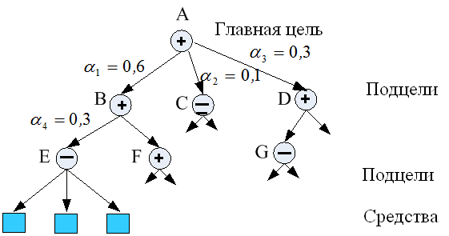
Препятствия в создании интеллектуальных BPM-систем на предприятиях
Чисто писано в бумаге, Да забыли про овраги, Как по ним ходить. Л.Н. Толстой
1. Отсутствие на предприятии развитого управленческого учета,
адекватно ежемесячно отражающего требуемые BPM-системой
фактические показатели деятельности структурных
подразделений.
2. Частичное несовпадение значений показателей управленческого учета с показателями, полученными с помощью базы знаний (одни те же показатели считаются по разным формулам).
3. Отсутствие в системе управления системы бюджетирования (планирования), адаптированной под систему учета и BPM-систему.
4. Отсутствие в системе управления системы стратегического и краткосрочного прогнозирования, адаптированного под систему бюджетирования и способного адекватно оценить экономическую ситуацию в следующем месяце.
6. Отсутствие обученных и мотивированных специалистов, способных ежемесячно (ежеквартально) обоснованно устанавливать приоритеты в достижении целей (подцелей) предприятия, направление их динамики и граничные значения показателей.
7. Имеют место также и сложности проектного характера.

Slide 11
Одинцов Б.Е., Романов А.Н., Соловьев И.В , Дудихин В.В. Интеллектуальные информационные системы и технологии в экономике: учебное пособие. М.: Центр каталог (Вузовский учебник), 2019. 344 с.
Спасибо за внимание

